Slide 1

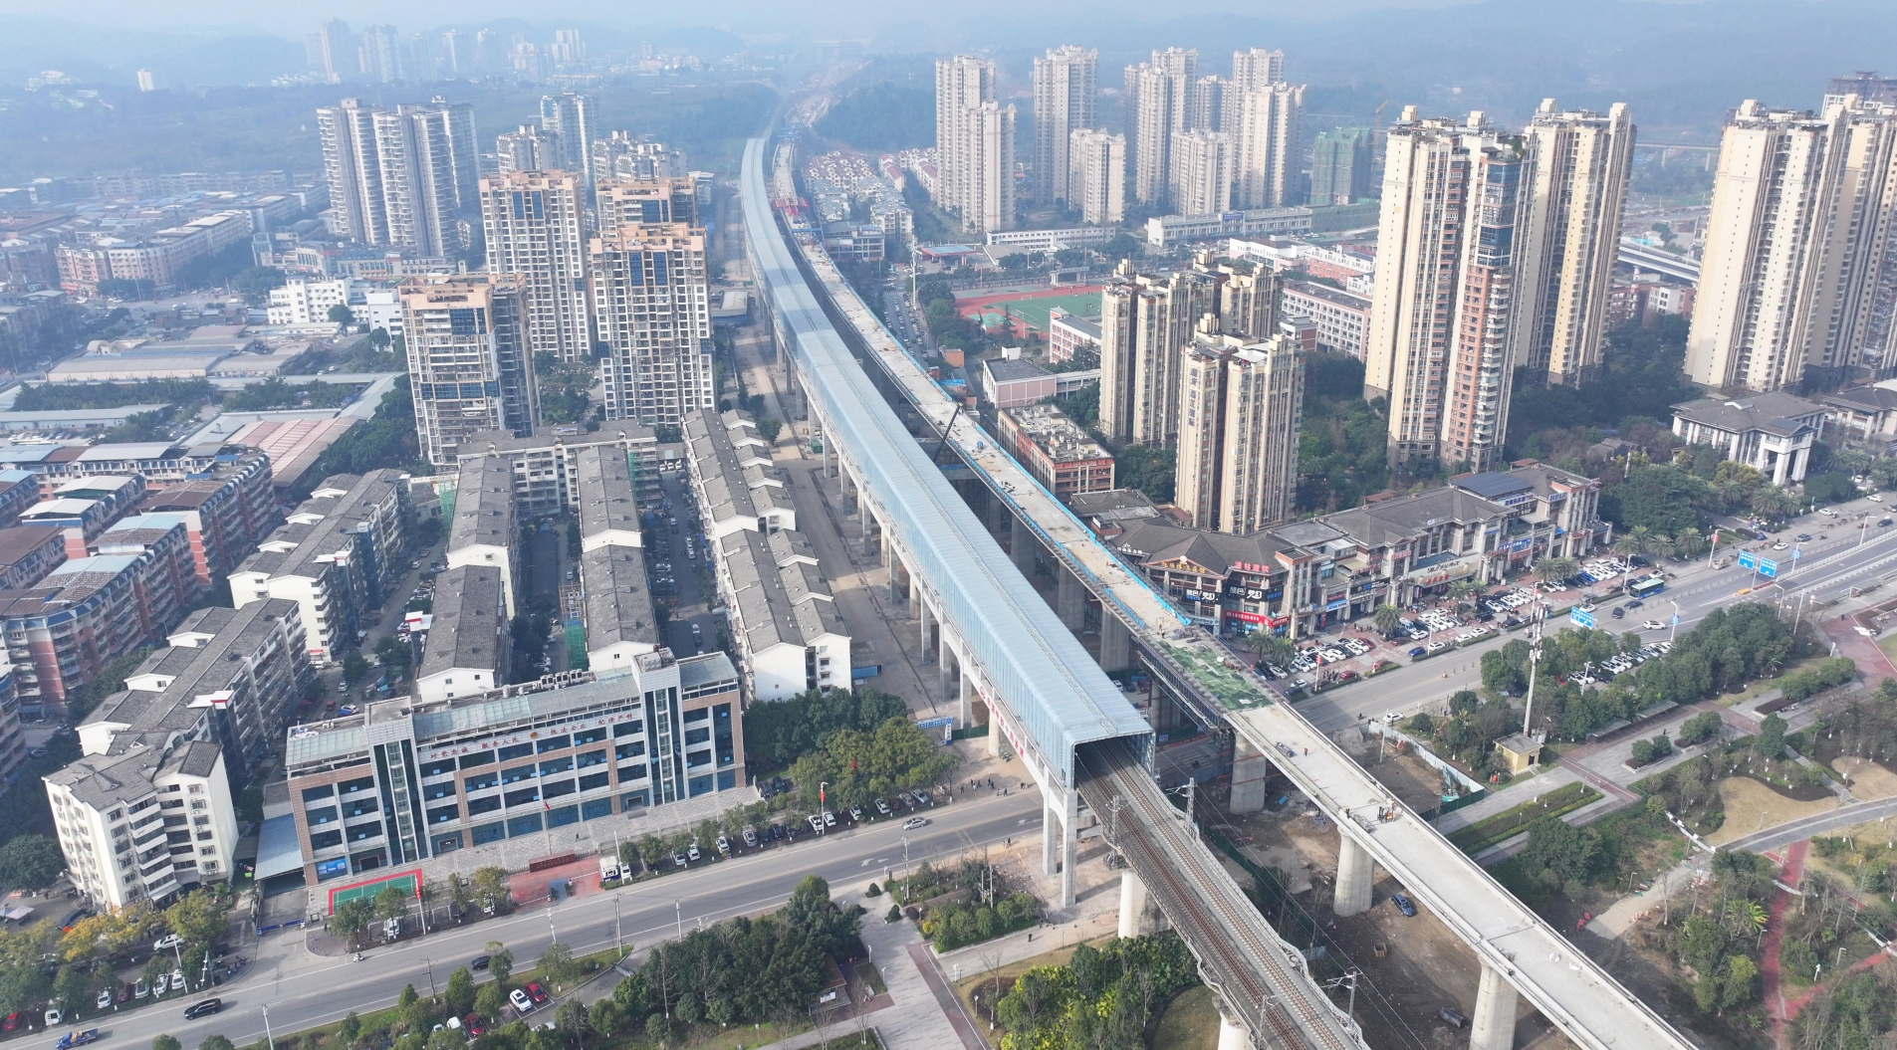
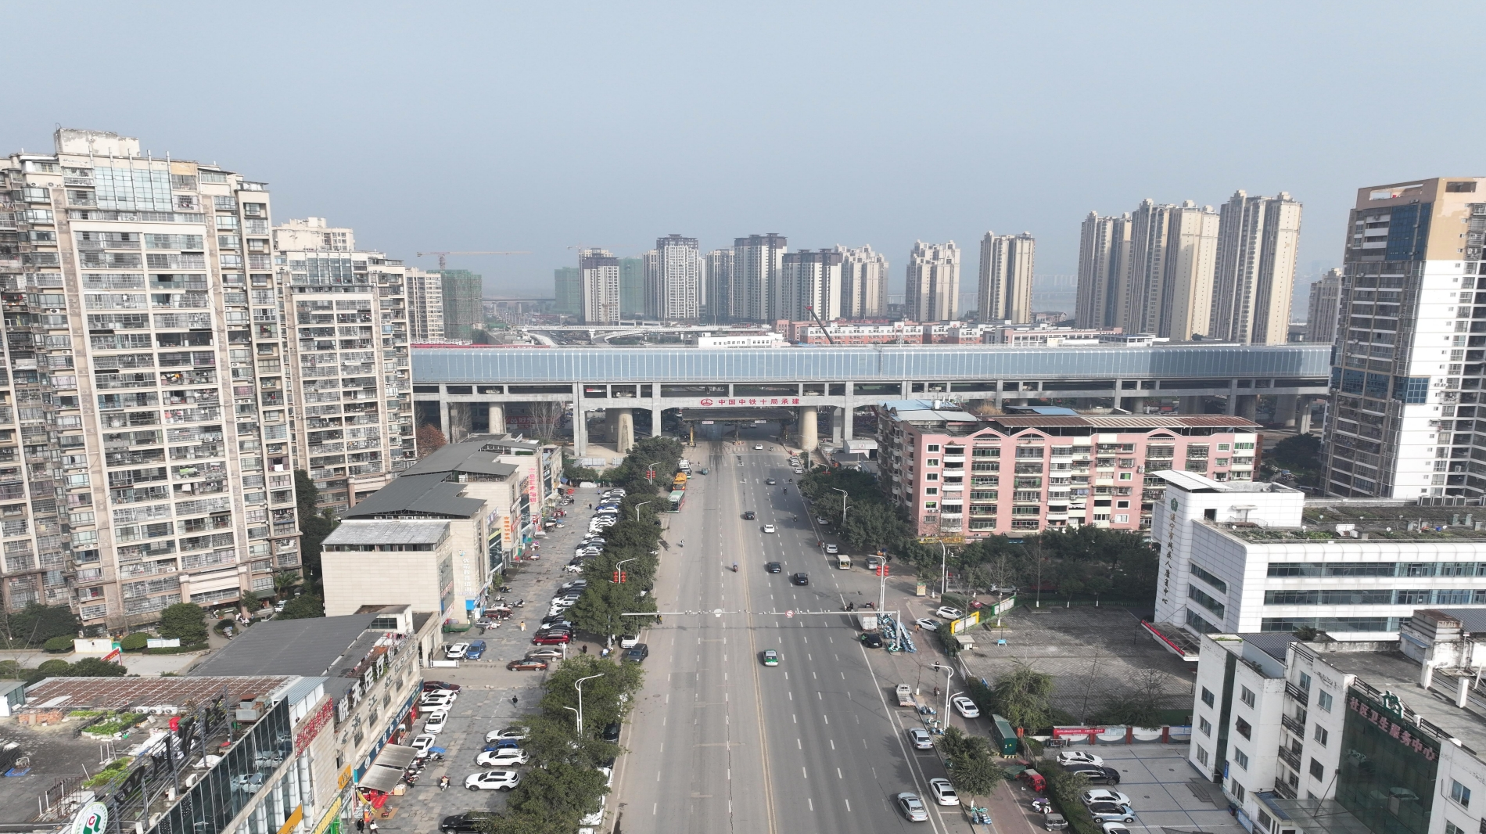
项目案例
成达万遂宁站改造全封闭声屏障项目
Notes:
一张大图片

